Slide 1


Data Science con .NET
<Paul Arizpe />

Slide 2

Acerca de mi
Dev en Escribele Media
Backend { Golang, PHP & Python }
Experto en resolver problemas en producción
Miembro de F# Software Foundation, GoBridge & PHP MX
Y cambios Backends de otros lenguajes a Golang
Twitter: @kiramishima
GitHub: kiramishima

Slide 3
Temario
Ciencia de datos 10
Requerimientos
Taller :-D

Slide 4
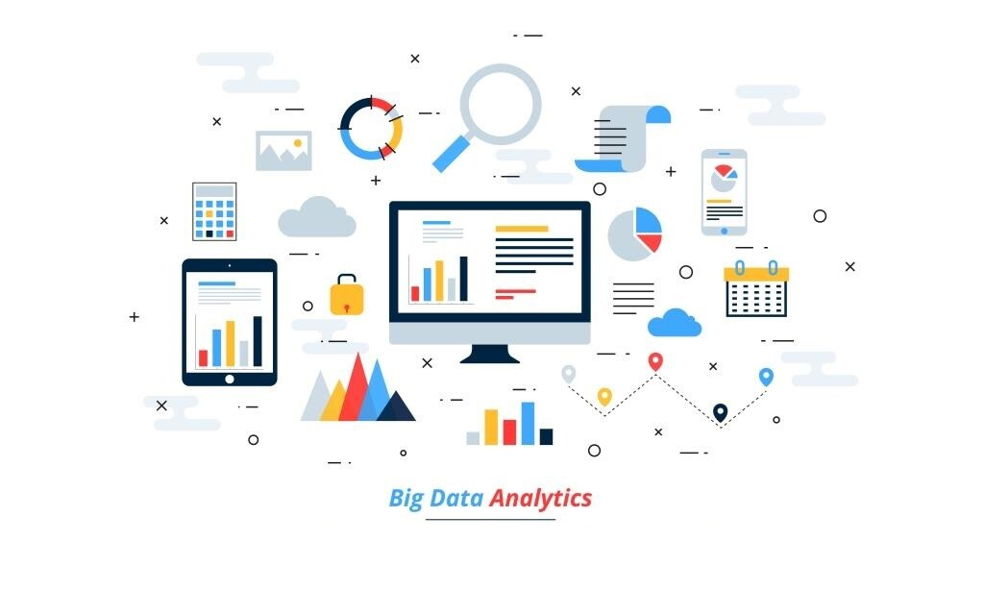
Ciencia de Datos
Utilidad en areas como:
Sistemas
Finanzas
Marketing
Logistica
RH
Etc
Integrada por:
Estadistica
Computación
Matematicas
Negocio
Notes:
Disciplina transversal que ayuda a generar procesos para conocer, clarificar y filtrar la informacion mediante un analisis exhaustivo de datos, para predecir y tomar decisiones

Slide 5

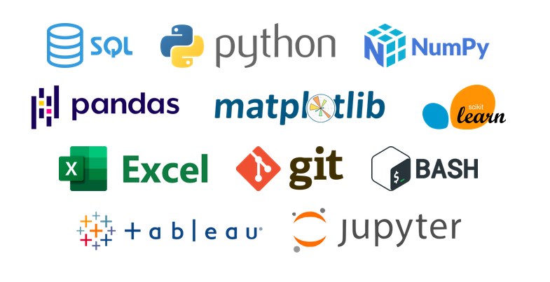









Profesiones en DS
Analista de datos
Científico de Datos
Ingeniero de Datos
Analiza la información
Desarrolla
Implementa

Slide 6





Fases de la información
Detección y análisis de fuentes de información
Almacenamiento y Organización de los Datos
Preprocesado y Calidad del Dato
Analítica Predictiva y Prescriptiva
Explotación de resultados

Slide 7

Requerimientos
.NET CLI
Anaconda ó el plugin de .NET Interactive Notebooks
VS Code
Conocimiento C# o F#
Terminal

Slide 8

Gracias por su atención!

